Slide 1
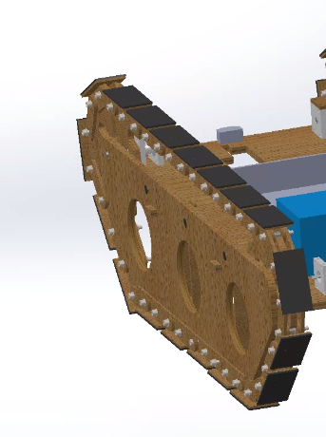
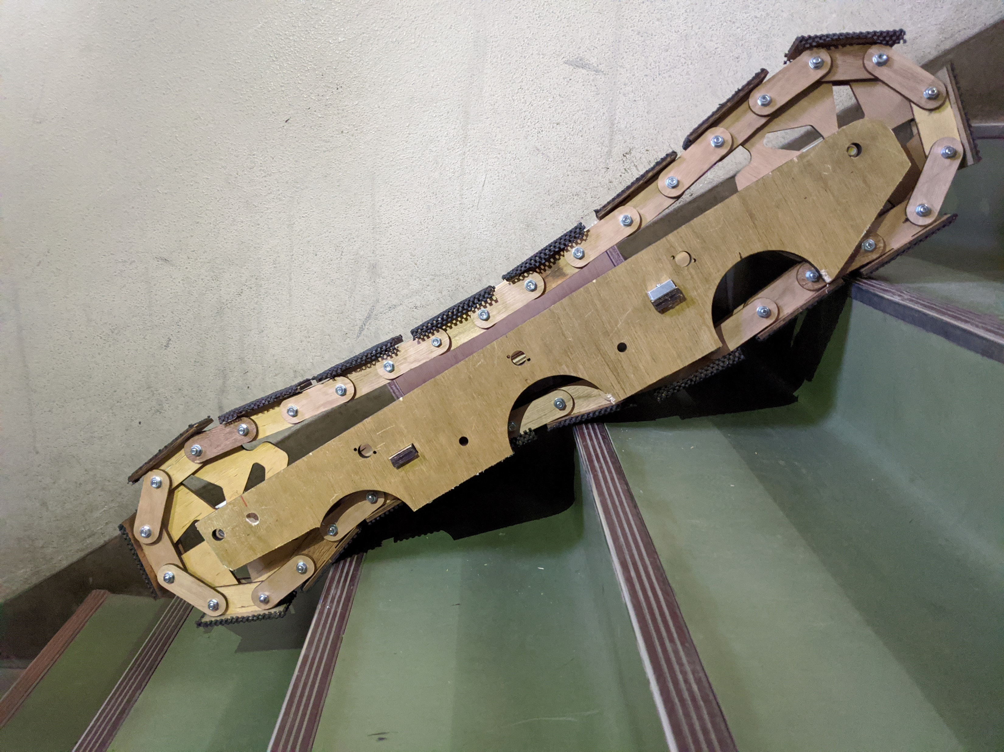
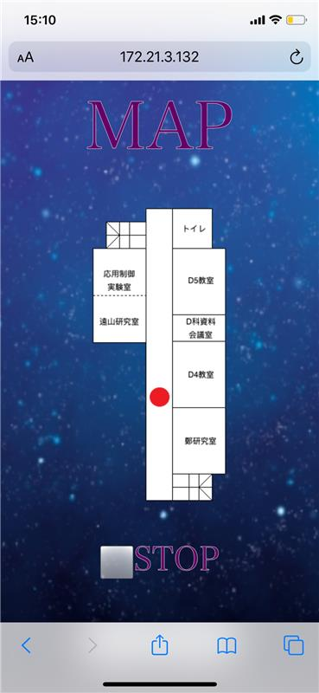
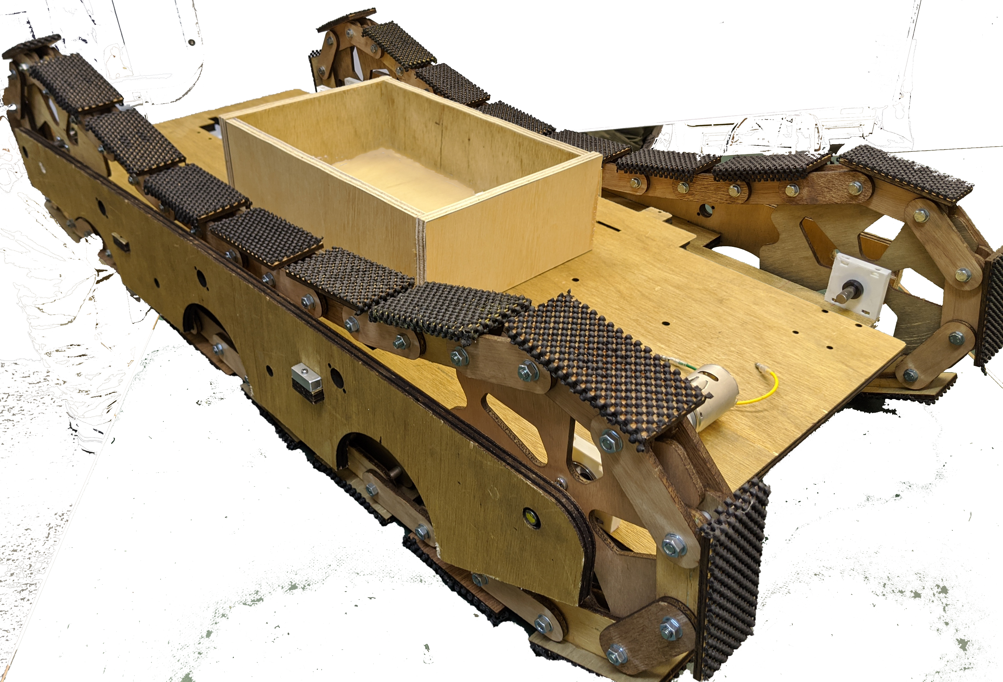
Webカメラ・超音波センサを用いて人を検知し，警告と
停止を行う．
学校の教員はクラス全員分のノートやプリント，
必要ならパソコンなどの荷物を運ぶ必要があり，
教員によっては自分の研究室と教室が離れている場合もある.
そんな方に朗報です！教員の負担を減らします！
荷物を運搬する自律走行型無人運搬ロボット
履帯によって階段の 昇り降りを可能とした．
安全性
人や障害物を感知し
衝突回避
階段昇降
履帯と
車体持ち上げ機構で
階段を昇降
スマホ・PCのどちらでも MIRSの操作と現在地の 確認ができる．
自動充電
自動でホームベースに戻り充電
アプリ
WebでMIRSの
呼び出し
画像は開発中のものであり，実際とは異なります．
未
来
イ
メ
ー
ジ
仕様
機体全長 | 1027[mm]
機体幅 | 468[mm]
走行速度 | 1.5[m/s]
最高走行速度(平地) | 5[km/h]
最高走行速度(階段上り) | 2[km/h]
車体総重量 | 11[kg]
最大積載重量 | 10[kg]
最大積載体積 | 3300[${cm}^{3}$]
従来の運搬ロボットは，従業員があまり行き来しない場所を走行するロボットが普通でした．
しかし，このミルキャリウスは
磁気テープが不要なので，人が大勢行き来する大型商業施設での倉庫から店舗間での走行を可能にします．
・安全性能には限界があります．製品マニュアルをよく読み，安全に十分配慮して使用してください．
・現場で導入する際は，現場でのリスクアセスメントを含めた安全検証を十分実施して，運用ルールを定め，必要な安全対策を講じてください．
・積載重量を守り，積載物はロープ等で本体にしっかりと固定してください．
PM : 芹澤 零士 TL : 露木 大雅
伊藤 壮汰 藤森 元太 眞守 泰典
飯尾 成輝 勝又 大地 芦澤 辰憲 松崎 稜
MIRcarrieS PROJECT
MIRcarrieS PROJECT

